Slide 1
Linear Regression
SON SEUNG JAE
2022.02.01
Notes:
머신러닝에서 가장 기본이론인 Linear Regression 에 대해서 발표하도록하겟습니다.

Slide 2
Linear Regression
한 개 이상의 독립변수와 종속변수 사이의 선형상관관계를 추정하는 회귀분석 방법.
독립변수 x와 종속변수 y의 움직임을 예측
공부한 시간 | 2시간 | 4시간 | 6시간 | 8시간
성적 | 81점 | 93점 | 91점 | 97점
공부한 시간을 x라하고 성적을 y라 할 때
X = {2, 4, 6, 8}
Y = {81, 93, 91, 97}
만약 3시간 공부했을때 성적은 ??
Notes:
머신러닝에서 가장 기본이론인 LinearRegression 에 대해서 알아보겠습니다.
Llinear Regression은 한 개 이상의 독립 변수와 종속변수사이의 선형상관관계를 추정하는 회귀 분석 방법인데요.
독립변수 x와 종속변수 y의 움직임을 예측할 수 있습니다.
예를들어 학생들의 중간고사 성적을 예측하는 모델을 만든다고 생각해보겠습니다.
시험 성적을 좌우할만한 여러가지 요소들 이 있는데 그중에서
공부한 시간에 따른 성적 데이터를 가지고 선형회귀분석을 해보겠습니다.

Slide 3
Linear Regression
Notes:
좌표평면에 나타내 놓고 보니 오른쪽 위로 향하는 일종의 선형의 형태를 볼 수 있다.
선형 회귀를 공부하는 과정은 이 점들의 특징을 가장 잘 나타내는 선을 그리는 과정
점들의 특징을 잘 타나내는 선을 그리면 내가 모르는 3시간 공부했을 때 성적을 예측할 수 있게 됨.

Slide 4
Linear Regression
선형회귀에서 해야할 일은 적절한 A와 b를 찾아야함
Y = Ax + b
Notes:
좌표평면에 나타내 놓고 보니 오른쪽 위로 향하는 일종의 선형의 형태를 볼 수 있다.
선형 회귀를 공부하는 과정은 이 점들의 특징을 가장 잘 나타내는 선을 그리는 과정
점들의 특징을 잘 타나내는 선을 그리면 내가 모르는 3시간 공부했을 때 성적을 예측할 수 있게 됨.

Slide 5
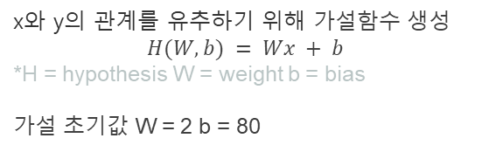
Linear Regression
x와 y의 관계를 유추하기 위해 가설함수 생성
$$H(W,b) = Wx + b$$
*H = hypothesis W = weight b = bias
가설 초기값 W = 2 b = 80
Notes:
컴퓨터가 데이터들의 특징을 나타내는 선을 찾기 위해서 가설함수를 생성합니다.
Y= Ax + b 직선의 방정식에서는 사용했지만 머신러닝에서는 H(W,b) = Wx +b로 표현
컴퓨터는 어떤 직선이 데이터들의 특징을 모르기 때문에 초기값 설정해주어야 함.
이 초기값이 얼마나 잘못되었는지를 판단하는 척도가 필요. -> Cost(W,b) 비용함수

Slide 6
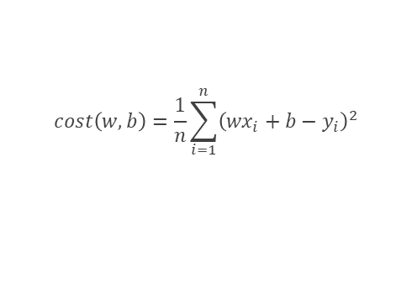

Linear Regression
평균제곱오차(MSE)
$$cost\left(w,b\right)=\frac{1}{n}\sum_{i=1}^{n}{{\left({wx}_{i}+b−y_{i}\right)}^{2}}$$
$$(x_{i},y_{i})$$
Notes:
실제값과 예측값을 빼고 제곱한값의 합을 평균냄 .
왜 제곱?
1. 실제값-예측값이 음수가 나올수있음.
2. 오차를 제곱함으로써 오차의 변화량에 따라 손실 함수 값이 크게 변한

Slide 7
Linear Regression
공부한 시간 | 2시간 | 4시간 | 6시간 | 8시간
성적 | 81점 | 93점 | 91점 | 97점
예측성적 | 84 | 88 | 92 | 96
오차 | 3 | 5 | 1 | 1
MSE 최종값 : 9.0

Slide 8

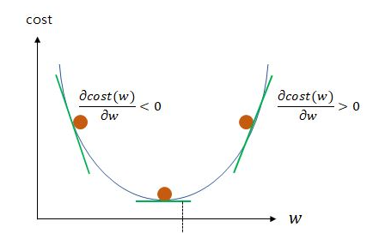
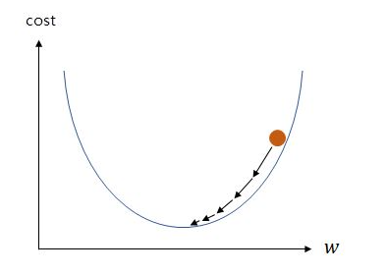

Linear Regression
$${minimize \left({wx}_{i}+b−y_{i}\right)}^{}$$

Slide 9





Gradient Descent
$${minimize \left({wx}_{i}+b−y_{i}\right)}^{}$$
W 기울기 =
b 기울기 =

Slide 10

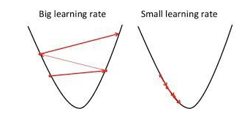
Gradient Descent
Notes:
Learning Rate 를 적절하게 조절해야함

Slide 11
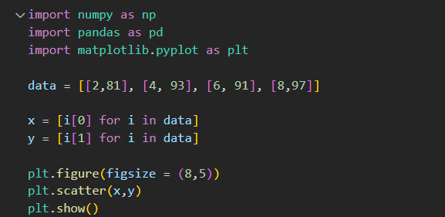
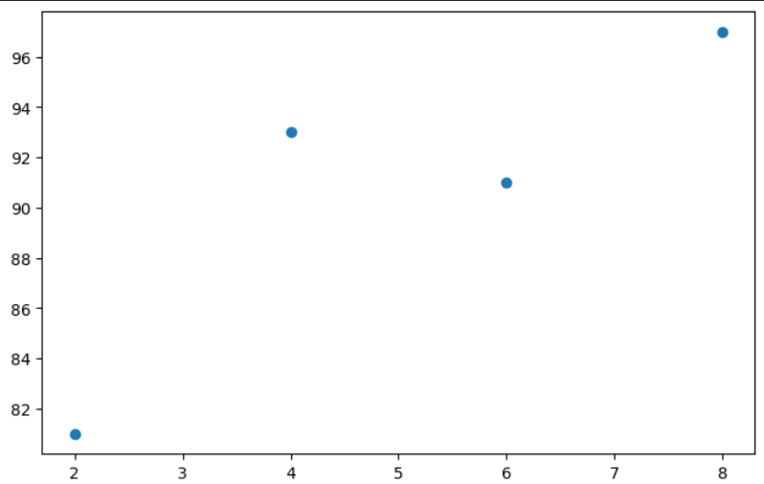
Linear Regression

Slide 12
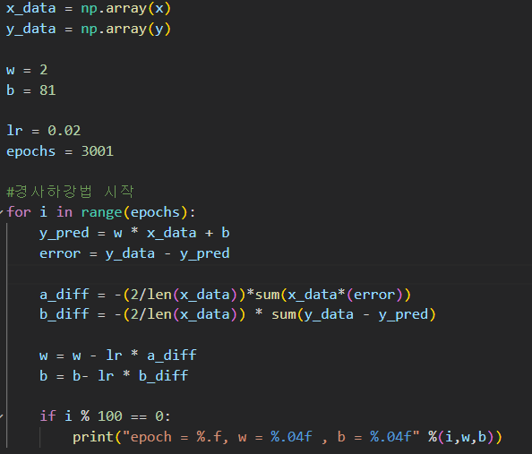
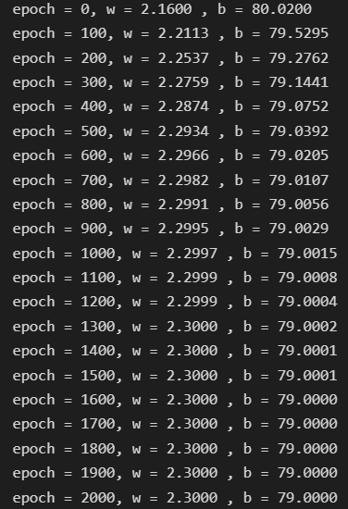
Linear Regression

Slide 13
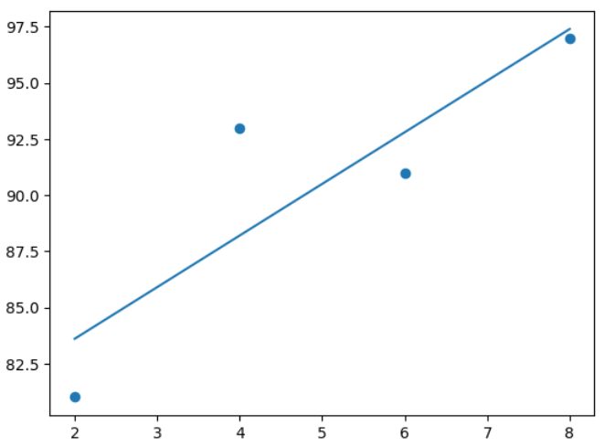

Linear Regression

Slide 14
Multiple Linear Regression
공부한 시간 | 2시간 | 4시간 | 6시간 | 8시간
성적 | 81점 | 93점 | 91점 | 97점
예측성적 | 83.6 | 88.2 | 92.8 | 97.4
오차 | 2.6 | 4.8 | 1.8 | 0.4
Linear Regression으로 예측을 했지만 실제 성적 사이에는 오차가 발생
공부한 시간 이외의 다른 요소가 성적에 영향을 끼침
Notes:
더 정확한 예측을 위해서는 추가적인 정보가 필요하다. 그래서 2개이상의 독립변수를 사용해서 예측하는 것을 다중선형회귀라 함

Slide 15

Multiple Linear Regression
공부한 시간(x1) | 2시간 | 4시간 | 6시간 | 8시간
가외 수업 횟수(x2) | 0번 | 4번 | 2번 | 3번
성적(y) | 81점 | 93점 | 91점 | 97점
$$y=w_{1}x_{1}+w_{2}x_{2}+b$$
경사하강법 그대로 적용
Notes:
더 정확한 예측을 위해서는 추가적인 정보가 필요하다. 그래서 2개이상의 독립변수를 사용해서 예측하는 것을 다중선형회귀라 함

Slide 16
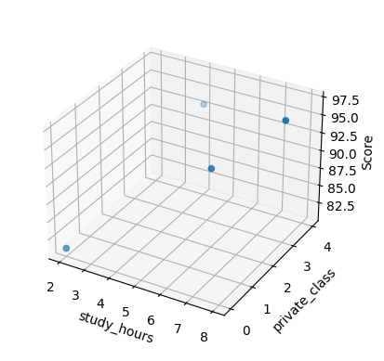
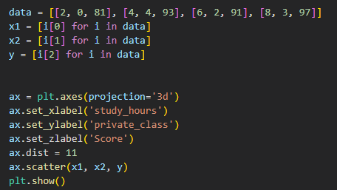
Multiple Linear Regression

Slide 17
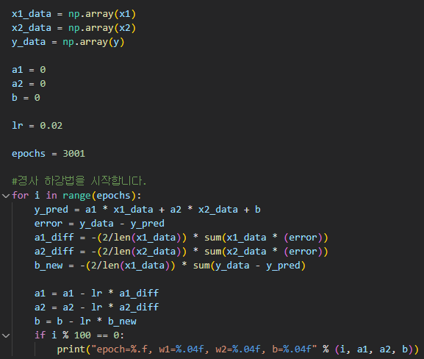
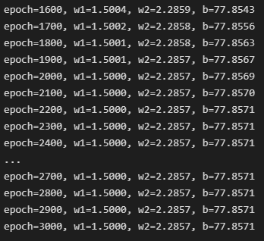
Multiple Linear Regression

Slide 18
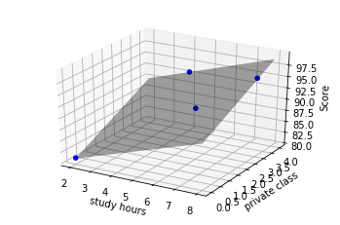
Multiple Linear Regression
공부한 시간(x1) | 2시간 | 4시간 | 6시간 | 8시간
가외 수업 횟수(x2) | 0번 | 4번 | 2번 | 3번
성적(y) | 81점 | 93점 | 91점 | 97점
예측성적 | 80.8571 | 92.9999 | 91.4285 | 95.1158

Slide 19
Thank you
감사합니다

